Slide 1

Title A novel model for on-chain analysis of users accounts relationship in Stellar Blockchain
Supervisor's Name : Dr. Mohammad Tehrani
Presentation Date : 02/06/25

Slide 2
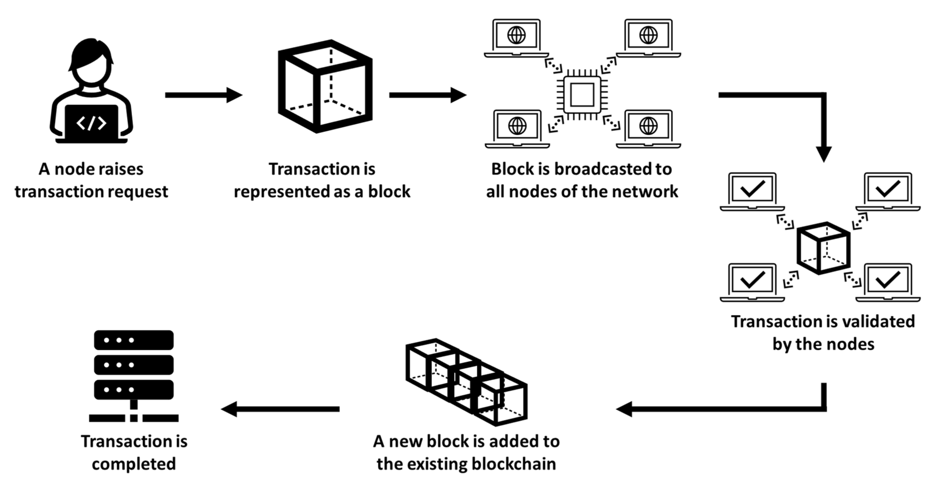
blochchain
Blockchain is a kind of decentralized information recording system. The data recorded on it cannot be deleted or changed.

Slide 3
Anonymous users
کاربران ناشناس تراکنش میزنند و توسط شناسه حساب خود شناخته می شوند
معدود kyc کاربران با سطح پایین توسط سازمان های ارائه دهنده خدمت مثلا صرافی ها
امکان انجام تراکنش با واسطه در بلاکچین

Slide 4
Stellar blockchain
ما شبکه استلار رو انتخاب کردیم زیرا شبکه ای است با پیچیدگی بالا و وجود عملیات ها و روابط متعدد بین کاربران خود
لیست عملیات ها بین کاربران
نوع عملیات | فعالیت
CreateAccount | ورودی دفتر حساب جدید را ایجاد و تأمین مالی کنید
AccountMerge | حذف ورودی دفتر حساب
SetOptions | پرچم‌ها و امضاکنندگان حساب را تغییر دهید
Payment | مقدار مشخصی از دارایی را به مقصد پرداخت می کند.
PathPayment | مانند پرداخت است، اما در دارایی های مختلف پرداخت می کند ؛ حداکثر 5 دارایی واسطه ای.
ManageOffer | ایجاد/حذف/تغییر ورودی دفتر کل پیشنهادات.
ManageData | ایجاد/حذف/تغییر عمل، ورود به دفتر اطلاعات.
ChangeTrust | ایجاد/حذف/تغییر خط اعتماد.
AllowTrust | پرچم مجاز را در Trustline تنظیم یا پاک می کند.
BumpSequence | افزایش دنباله شماره در حساب.

Slide 5
User relations in the Stellar blockchain
لیست کاملی از روابط و شرح اون ها در بلاکچین استلار
رابطه | عملکرد
Payment | +
Co-Singner | +
Create Account | -
Merge Account | -
Sponsor | -
Allow Trust | +
Matching | +

Slide 6
Relationships with high importance
بررسی کامل روابط و دسته بندی اون ها و بیان میزان اهمیت هر کدام
رابطه | اهمیت | نوع رابطه
Payment | + | شخصی
Co-Singner | + | شخصی
Create Account | - | شخصی
Merge Account | - | شخصی
Sponsor | - | شخصی
Allow Trust | + | سازمانی
Matching | + | اجتماعی

Slide 7
address graph
بیان اینکه گراف ادرس برای انجام این کار مناسب است و توضیح دیگر انواع گراف

Slide 8
Node and relationship
توضیح نود و روابط در گراف ادرس

Slide 9
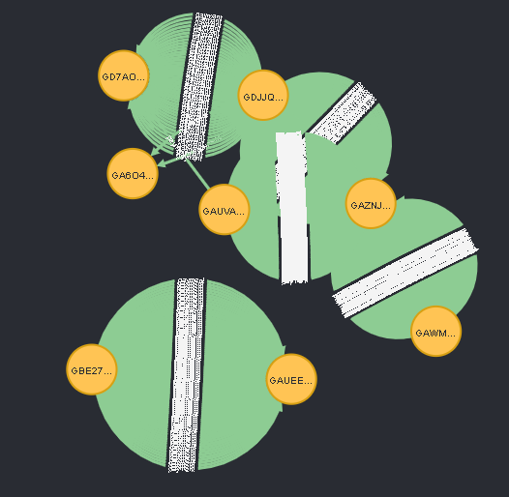
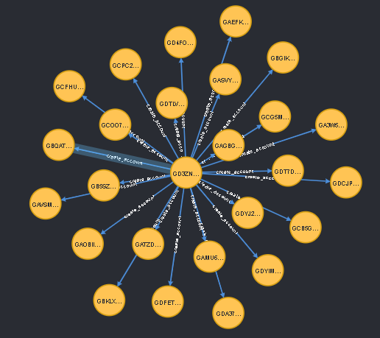
neo4j
توضیحی از پایگاه داده گراف

Slide 10
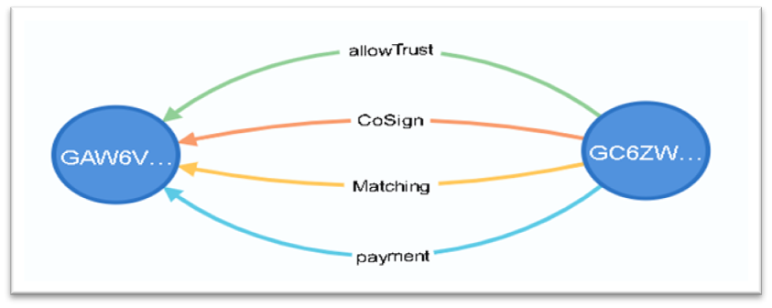
Graph model
مدل نهایی گراف برای انجام این کار

Slide 11
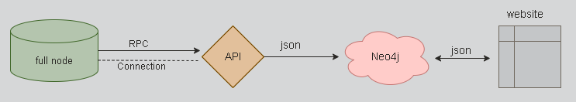
System model
ارائه مدل سیستم

Slide 12
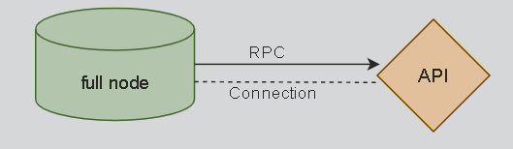
full node
توضیح کاملی از فول نود و شیوه اتصال به ان

Slide 13
Crawler
شیوه جمع آوری دیتا

Slide 14
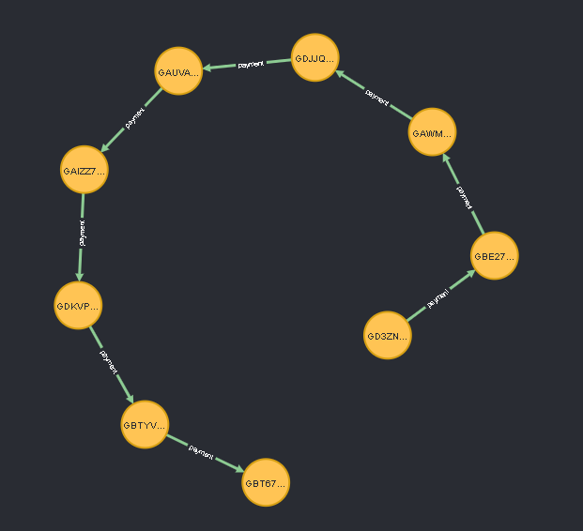
Cypher queries
توضیح کاملی از زبان سایفر
MATCH
(address_from),
(address_to)
p = Path(address_from)-[*]->( address_to) RETURN p

Slide 15
References

